Slide 1

НАДЕЖНОСТЬ
ЭНЕРГОЭФФЕКТИВНОСТЬ
ЭКОЛОГИЧЕСКАЯ БЕЗОПАСНОСТЬ

Slide 2
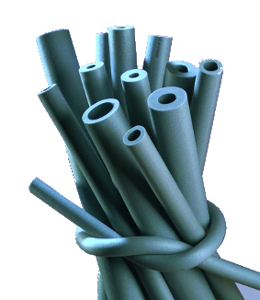
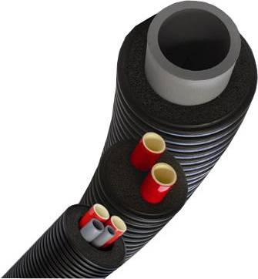

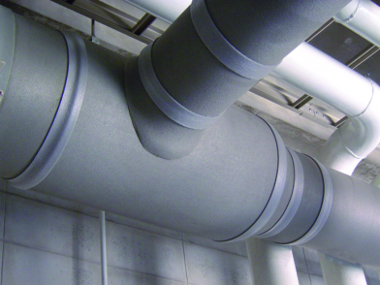
От создания уникальной тепловой изоляции к теплоизолированным трубопроводам
37 лет развития

Slide 3

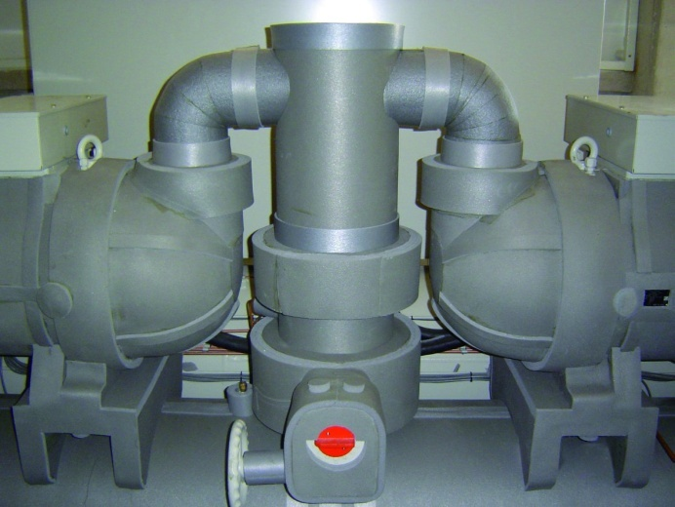
С 1976 года производство тепловой изоляции-огромный опыт

Slide 4
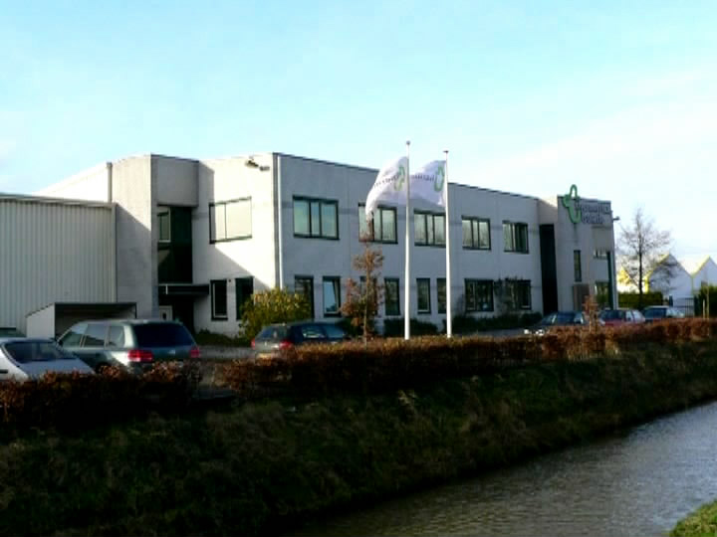
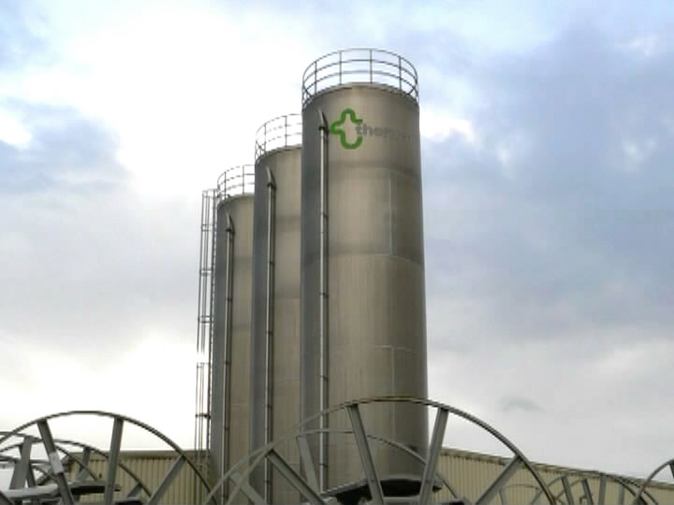
Введение
Международный производственный холдинг.
Основан в 1976 году
5 производственных предприятий
(НИДЕРЛАНДЫ, ПОЛЬША, ТАЙЛАНД, ТУРЦИЯ, РОССИЯ)
Энергосбережение и охрана окружающей среды
главная цель и миссия организации.

Slide 5
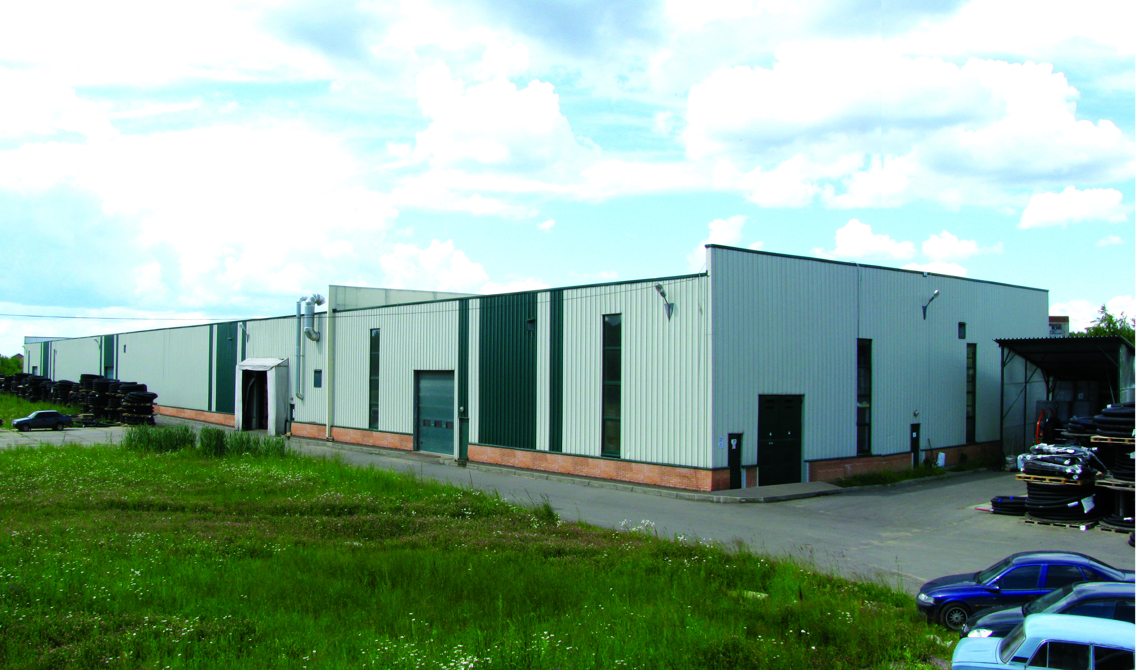
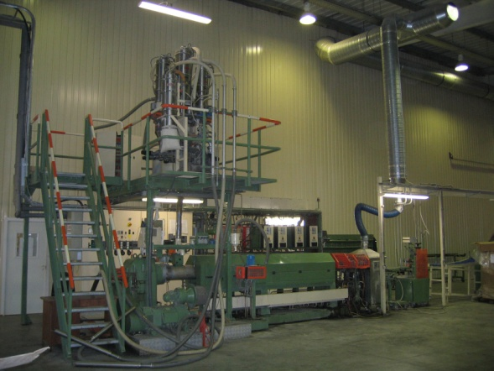
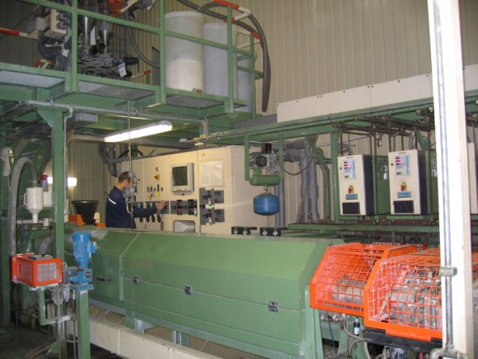
В 2005 году открыто производство
тепловой изоляции в России.

Slide 6
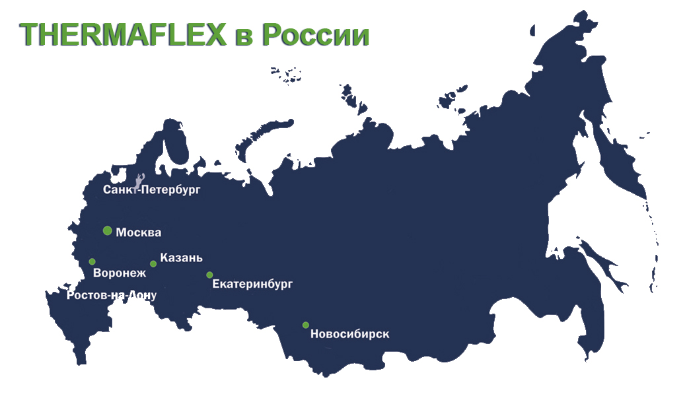
В настоящее время российское отделение «Thermaflex International Holding bv» имеет
развитую дистрибьюторскую сеть и представительства во всех ключевых регионах России.

Slide 7
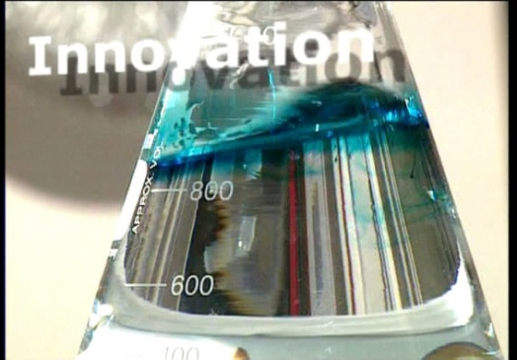
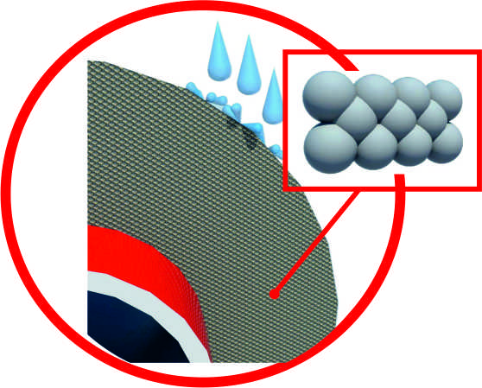
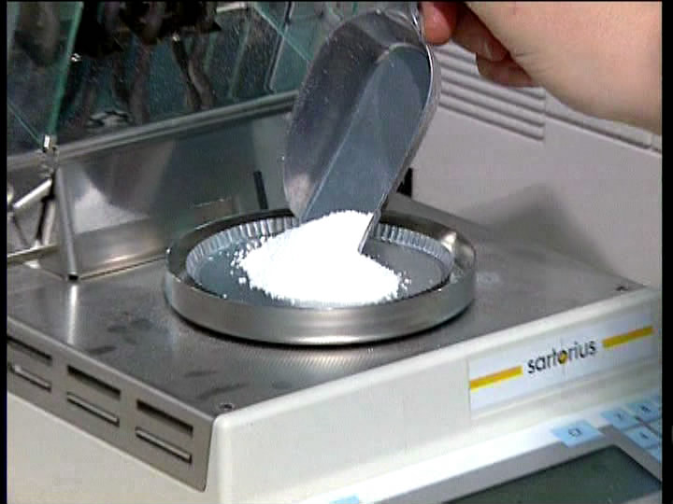
ОТЛИЧИТЕЛЬНАЯ ОСОБЕННОСТЬ ИЗОЛЯЦИИ
замкнутая ячеистая структура
99% закрытых пор
Влагопоглощение по ГОСТ 17177-94 не более 0,8%

Slide 8
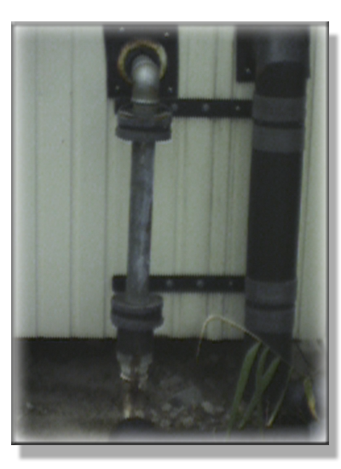
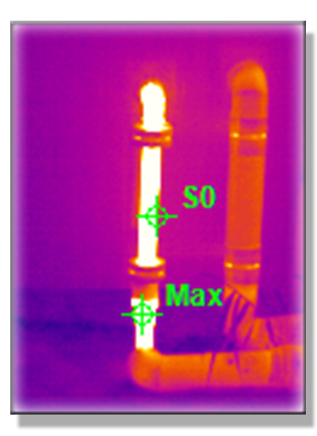
Высокая энергоэффективность
Термографическое изображение теплоизолированной трубы
в системе отопления и не теплоизолированной трубы

Slide 9
2015 год новые возможности для
тепловой изоляции из
вспененного полиэтилена
Коэффициент теплопроводности, λ Вт/мК при 10°С
Термафлекс
ФРЗ
Каучук

Slide 10
2015 год новые возможности для
тепловой изоляции из
вспененного полиэтилена
Коэффициент теплопроводности, λ Вт/мК при 10°С
Цена, Руб.
Цена, Руб.
Термафлекс
ФРЗ
Каучук

Slide 11
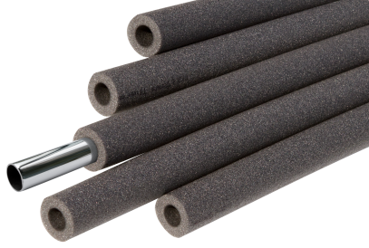
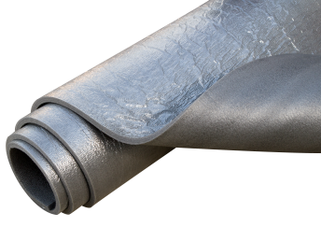
Для условия ограниченного финансирования
разработана тепловая изоляция ТермаЭКО
Пересмотр рецептуры в пользу российских компонентов позволили снизить стоимость в 2 РАЗА!

Slide 12
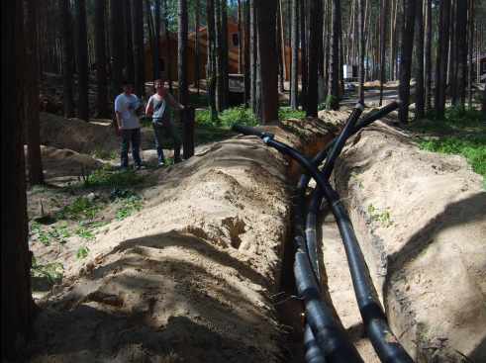
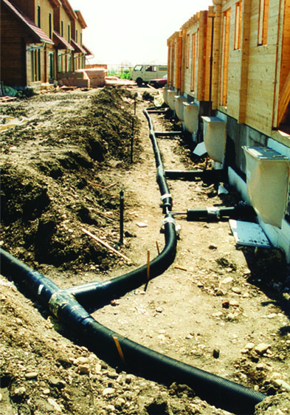
ОТ ТЕПЛОВОЙ ИЗОЛЯЦИИ К ТРУБАМ
Гибкие предварительно изолированные
трубопроводы FLEXALEN - продукт холдинга THERMAFLEX
тепловая изоляция из вспененного полиэтилена не подвержена воздействию влаги
Решение для влагонасыщенных грунтов

Slide 13
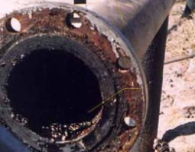
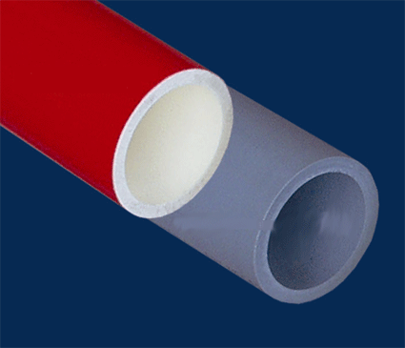
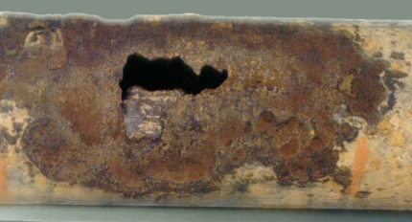
1.ПРОБЛЕМА
Низкая надежность (коррозия и низкий срок службы) стальных труб
1.РЕШЕНИЕ
Трубы из полибутена - Срок службы достигает 50 лет

Slide 14
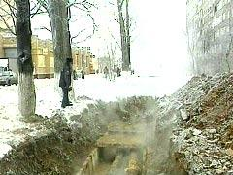
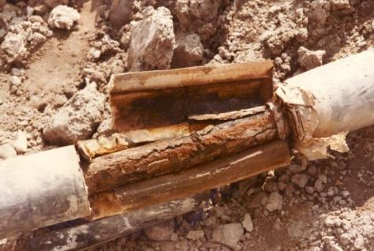
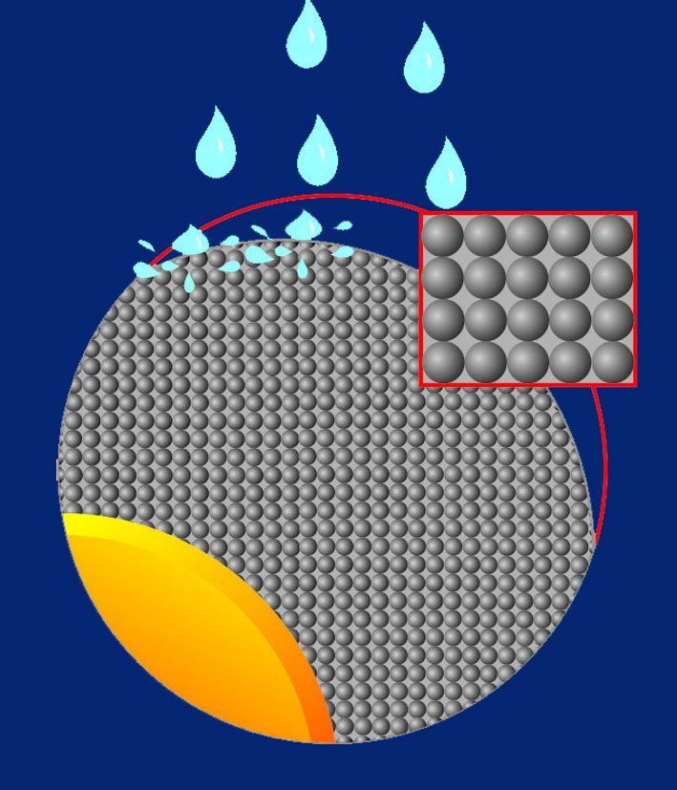
2.ПРОБЛЕМА
Большие потери тепла на пути от источника тепла до потребителя
2.РЕШЕНИЕ
Не подверженная воздействию влаги теплоизоляция – 99% закрытых пор

Slide 15
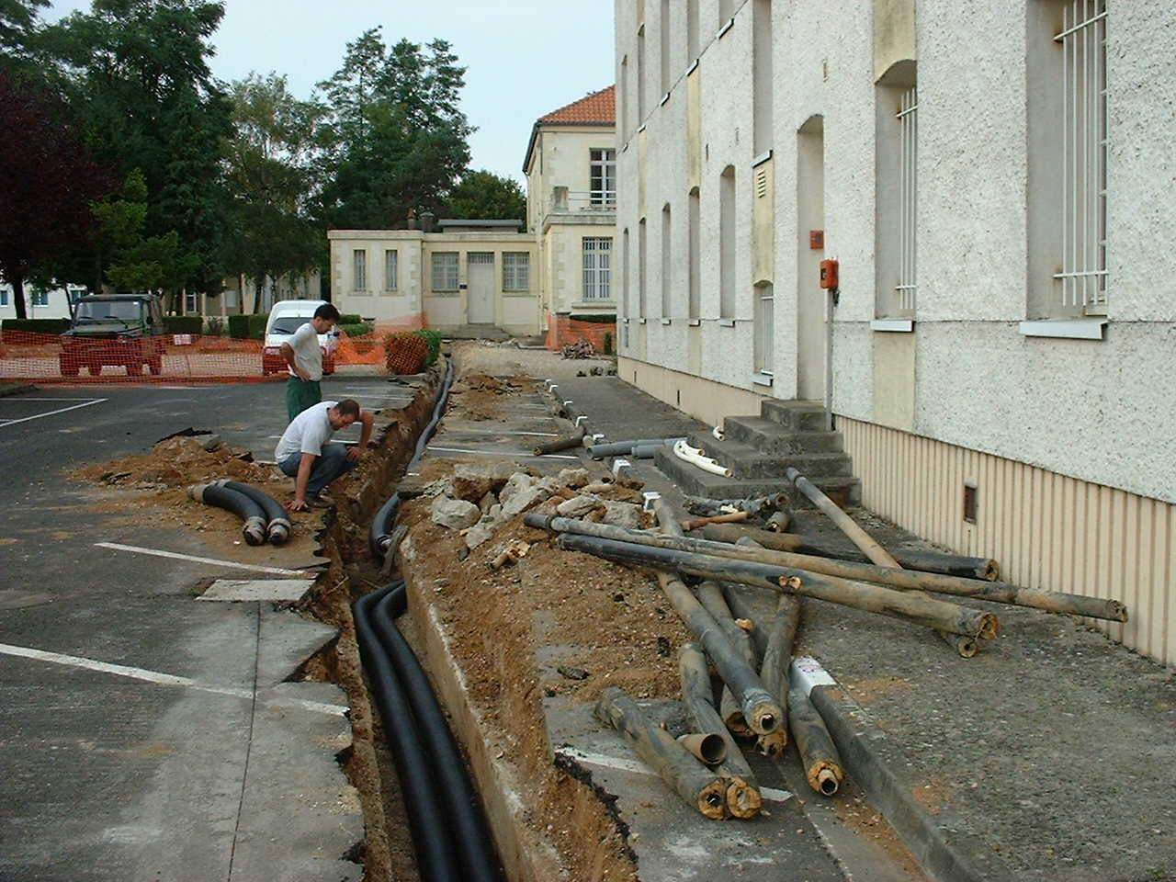
Трубы Flexalen – 2 решения в одном продукте
Старые стальные трубы
Трубы FLEXALEN

Slide 16
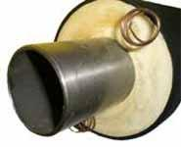
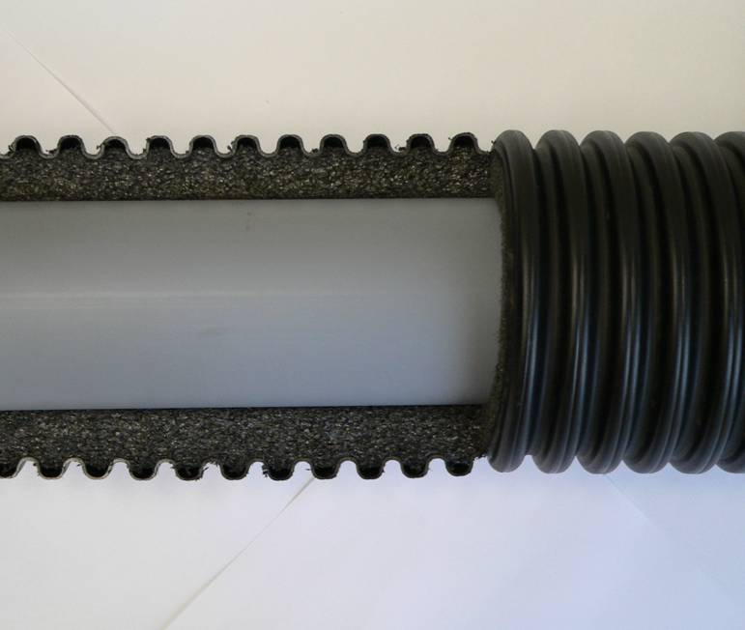
Какие преимущества дает использование влагостойкой теплоизоляции из пенополиэтилена?
Стабильность теплоизоляционных свойств в течение срока службы
Возможность использования в влагонасыщенных грунтах (не боится повреждений внешнего кожуха)
Отсутствие проблем локального ремонта, не требует ОДК
Высокая энергоэффективность
Повышенная гибкость системы
Удобство монтажа

Slide 17
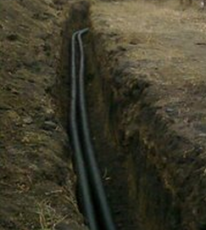
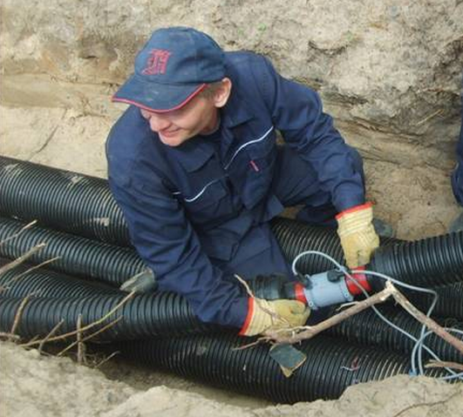
НАЗНАЧЕНИЕ
Разводящие наружные
инженерные сети:
Теплоснабжения (разводящие внутриквартальные сети 95/70);
Горячего водоснабжения;
Холодного водоснабжения;
Транспортировка пищевых и промышленных жидкостей
Бесканальная прокладка

Slide 18
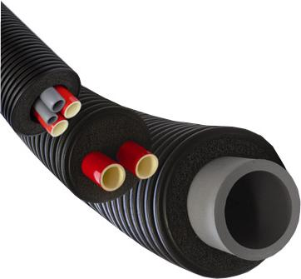
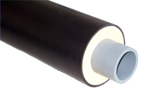
Диаметры трубопроводов Flexalen
От 16мм до 225мм
Трубопроводы с несущими трубами диаметрами от 16мм до 125мм. Производятся в однотрубном, двухтрубном и многотрубном исполнении. Бухты бывают длиной до 300м в зависимости от диаметра напорной трубы
Трубопроводы с несущими трубами диаметрами 140мм, 160мм и 225мм поставляются прямыми отрезками по 6 и 12 метров. Выпускается как в ПЭ так и в ППУ изоляции

Slide 19
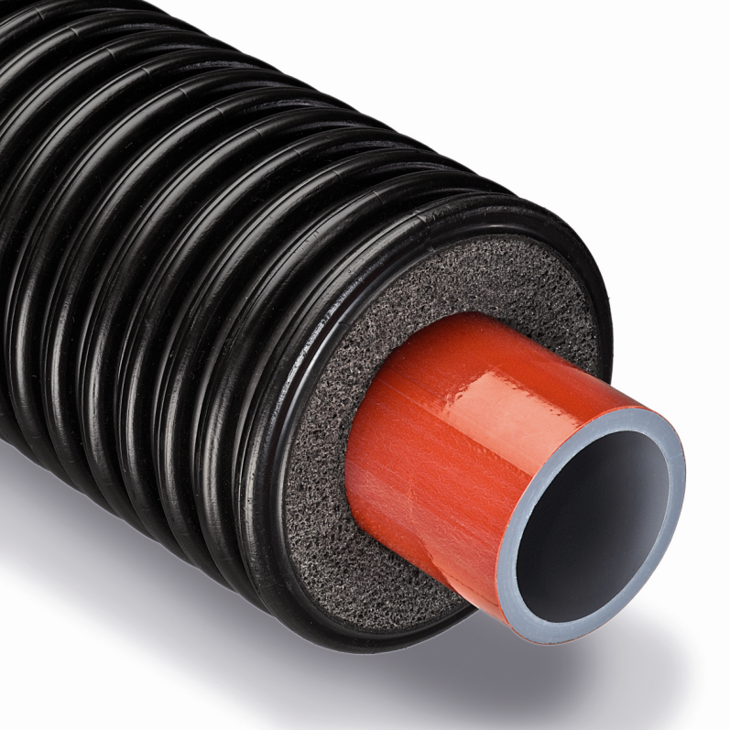
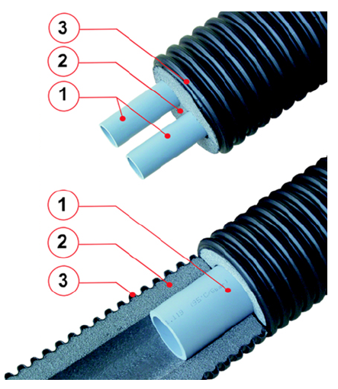
ПОЧЕМУ FLEXALEN – уникальная система?

Slide 20
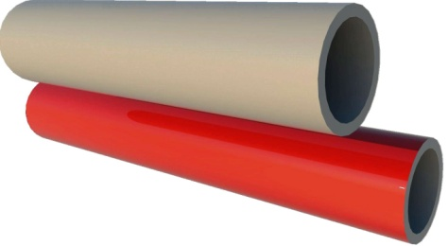
ПОЧЕМУ ИМЕННО ПОЛИБУТЕН:
1. Напорные трубы из Полибутена
РВ-1 4237
PE – полиэтилен. Трубы эластичны, но не выдерживают высоких температур. Соединяются посредством сварки.
PEX – сшитый полиэтилен. Трубы эластичны. Выдерживают высокие
температуры до 95 °С. В процессе сшивки теряют способность к свариванию. Cоединяются только механическими компрессионными и пресс-фитингами.
PP – полипропилен. Трубы малоэластичны. Рабочая температура до 95 °С Соединяются посредством сварных соединений.
PB – полибутен (полибутилен). Соединяет в себе преимущества вышеуказанных трубопроводов и лишен их недостатков. Более эластичен чем PE, PEX и PP.
Рабочая температура до 95 °С (до 110 °С кратковременно) . Используются на системах Отопления, ГВС, ХВС, Могут соединяться как посредством неразъемных сварных соединений, так и с помощью механических компрессионных и пресс-фитингов.

Slide 21
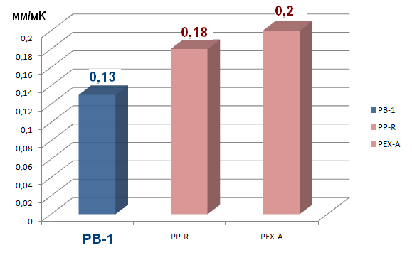
ПОЛИБУТЕН PB-1
Самый низкий коэффициент линейного расширения

Slide 22
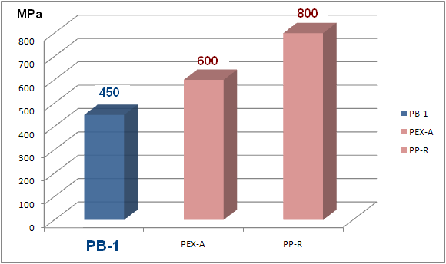
ПОЛИБУТЕН PB-1
2. Лучшая эластичность (модуль эластичности)

Slide 23
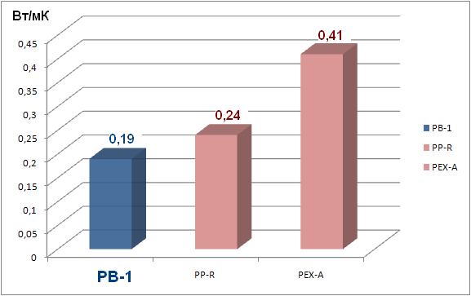
ПОЛИБУТЕН PB-1
3. Наименьший коэффициент теплопроводности

Slide 24
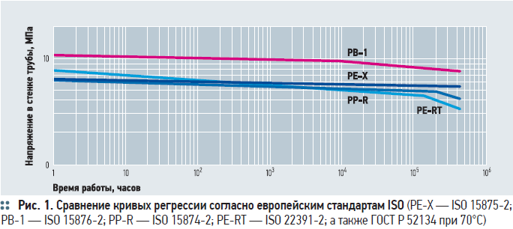
ПОЛИБУТЕН PB-1 – наибольшая прочность

Slide 25
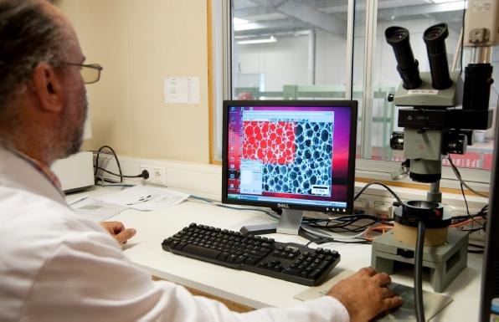
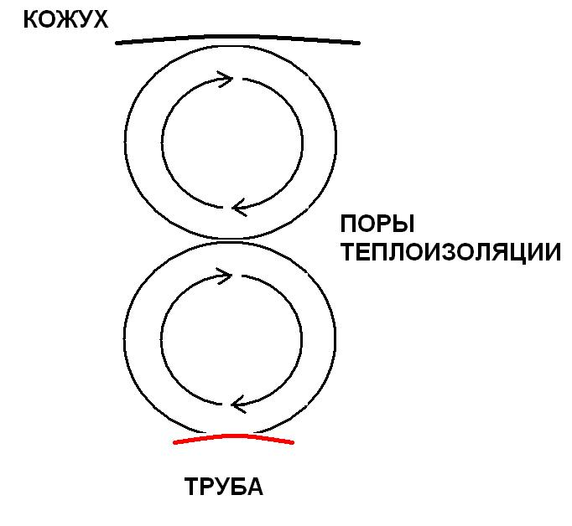
Подбор оптимального размера пор теплоизоляции
СНИЖЕНИЕ КОНВЕКЦИОННЫХ ТЕПЛОВЫХ ПОТЕРЬ
В самой структуре теплоизоляции- контроль и изменение теплоизоляционных свойств

Slide 26
Рабочие параметры
ГОСТ Р 52134-2003. Трубы напорные из термопластов и соединительные детали к ним для систем водоснабжения и отопления. Общие технические условия
Температура, °С | -15 | 0 | 20 | 40 | 60 | 70 | 80 | 95
Давление, bar | 16 | 16 | 16 | 15 | 12 | 10 | 9 | 8
Кратковременно до 110 °С
Т.е. около 70% всех разводящих сетей России диаметрами до 200мм удовлетворяют этим параметрам
При температурном режиме согласно ГОСТ Р 52134-2003 – срок службы 50 лет.

Slide 27
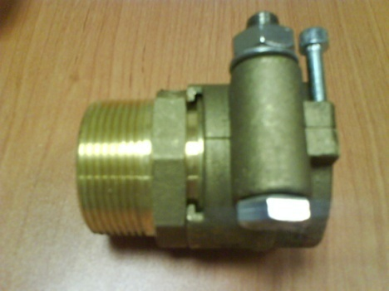
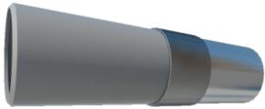
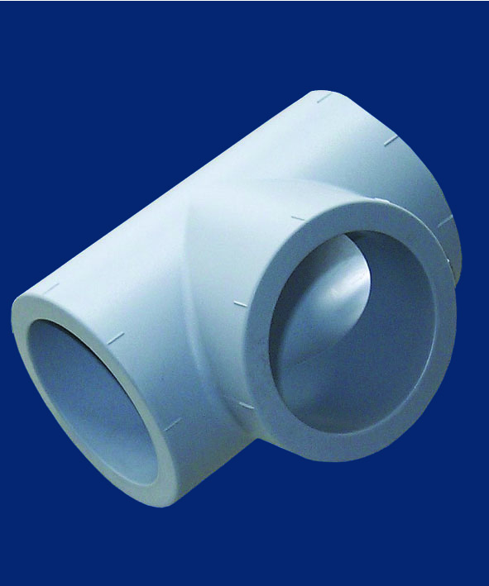
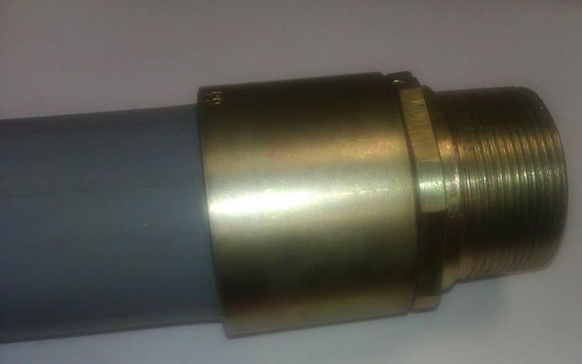
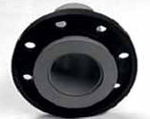
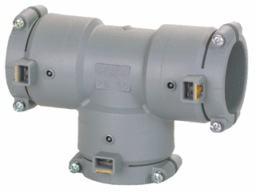
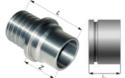
Надежность и универсальность
Любые типы соединений

Slide 28
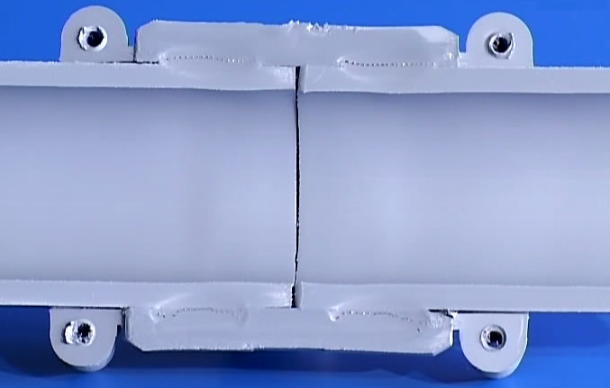
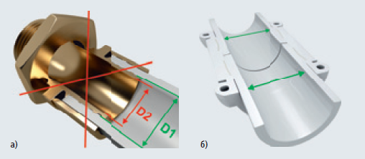

Сварка - Нет заужения прохода трубы

Slide 29



Применение трубопроводов Flexalen в России с 2004 года
Трубопроводы Flexalen с 2004 года успешно применяются в России на всей территории от Карелии до Владивостока как при строительстве новых коммуникаций так и при реконструкции теплосетей

Slide 30

Продукция компании THERMAFLEX получила широкое распространение в Северо-Западном регионе России
2009 Реконструкция теплосетей Петроградского, Всеволожского, Курортного и Центрального района Санкт Петербурга. Реконструкция квартальная разводка. Заказчик – ООО Петербургтеплоэнерго
2012 Реконструкция тепловых сетей в Новгородской области г. Волот, п. Сольцы, квартальная разводка.

Slide 31


Реконструкция муниципальных сетей в г. Щелкого
Московская область;

Slide 32

Реконструкция муниципальных сетей ГВС в г. Реутов
Московская область;
ПРИМЕНЯЕМЫЕ ДИАМЕТРЫ ТРУБ ОТ 32мм до 225мм;

Slide 33


БАЛТИЙСКАЯ ЖЕМЧУЖИНА
Телоизоляционные материалы Термафлекс на внутренних инженерных системах отопления и водоснабжения

Slide 34




ТОРГОВЫЕ КОМПЛЕКСЫ И БИЗНЕС-ЦЕНТРЫ
Телоизоляционные материалы Термафлекс на
внутренних инженерных системах

Slide 35


2010 Радиологический и радиотехнический центр МЧС России. Заказчик МЧС России.

Slide 36


Заказчик - Управ. делами президента.
2008 Загородная резиденция президента. Оз. Валдай, Новгородская обл. Теплотрасса, квартальная разводка.
2008 Иверский монастырь. Оз. Валдай, Новгородская обл. Магистральная теплотрасса, квартальная разводка.
2009 Морское офицерское собрание. Каменный о-в. Санкт Петербург. Наружные сети холодоснабжения, квартальная разводка.

Slide 37


2008 Нахимовское Военно-морское
Училище, Теплотрасса, квартальная разводка. Заказчик – ФГОУ НВМУ
2009 Тех. база Метростроя. О-в Котлин, Лен. Обл. Теплотрасса, квартальная разводка. Заказчик – ОАО «Метрострой».

Slide 38



2010 Завод по производству холодильников LIEBHERR. г. Дзержинск Нижегородская область. Теплотрасса – квартальная разводка. Заказчик - Liebherr-International AG (Швейцария)
2010 Заказчик ОАО «ЛенТрансГаз» Реконструкция теплотрассы на ул. Варшавская

Slide 39


2010 Заказчик – ГУП Водоканал СПб.
Реконструкция теплотрасса, квартальная разводка в г. Кронштадт, о-в Котлин, Ленинградская область.
2010 п. Суходольское, Солнечное, Лен. Обл. Пожарная, квартальная разводка.
2011 Спортивная база ФК «Зенит» Реконструкция тепловых сетей. Заказчик: ФК «Зенит»

Slide 40


Полярная станция «Прогресс». Антарктида. Теплотрасса, ГВС, ХВС, Канализация. Заказчик – Институт Арктики и Антарктики.

Slide 41

2009 год всесторонние испытания в ОАО «ВНИПИЭНЕРГОПРОМ»

Slide 42

2012 год НП «Российское Теплоснабжение» реестр системы качества

Slide 43



Сертификаты соответствия ГОСТ Р 52134 – 2003 соответствия ГОСТ Р 54468 – 2011
Гигиеническое заключение ЕВРАЗЭС

Slide 44

Заключении ОАО «НИИСантехники» о стойкости труб FLEXALEN к хлорсодержащей воде свыше нормативных требований

Slide 45




ЭКОЛОГИЧЕСКАЯ ЧИСТОТА
Производство без фреоносодержащих веществ
ВТОРИЧНАЯ ПЕРЕРАБОТКА
Применение теплоизоляционных материалов Thermaflex позволило предотвратить выбросы 15 429 197 тонн CO2 в атмосферу, за счет сокращения потерь тепла, для выработки которого сжигаются природные энергоносители.

Slide 46
СПАСИБО ЗА ВНИМАНИЕ!
г. Щелково, Пролетарский проспект, дом 10, офис 903
Телефон : (495) 981-11-50

